Slide 1






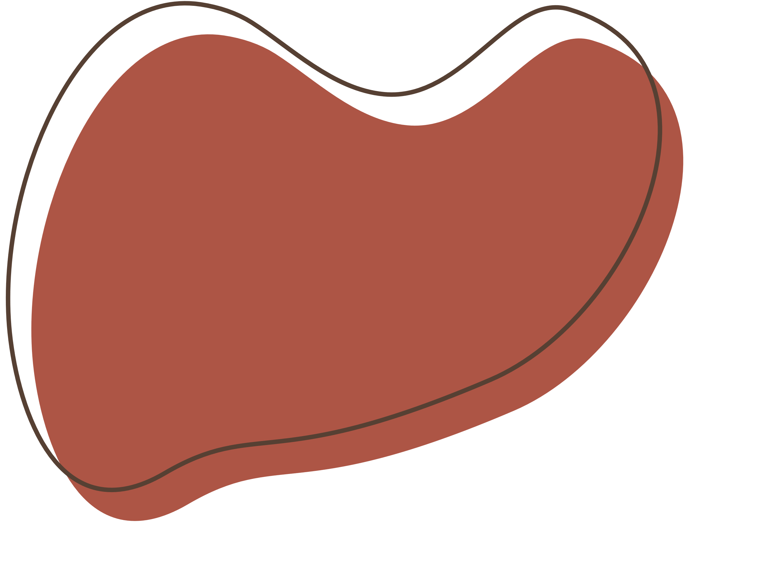
Web Crawler

Slide 2





Package
requests
json
selenium

Slide 3






Steps
Topic 1: 爬取相關資訊
Topic 2: 載入圖片
Topic 3: 建立對應檔案的 json

Slide 4
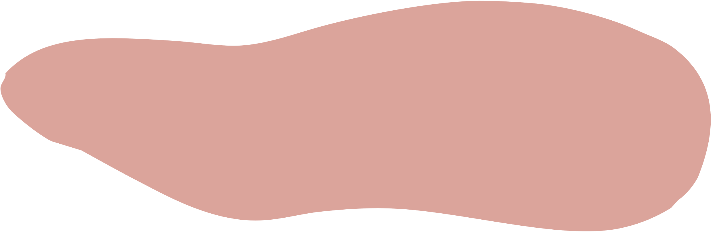




Topic 1

Slide 5


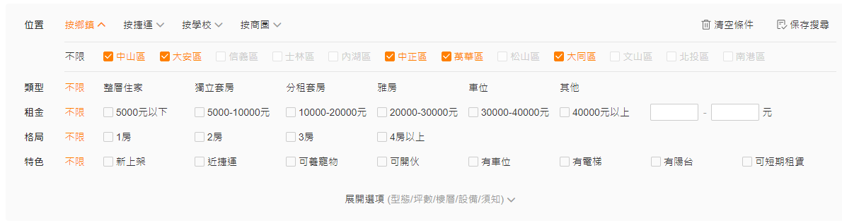
資料篩選

Slide 6
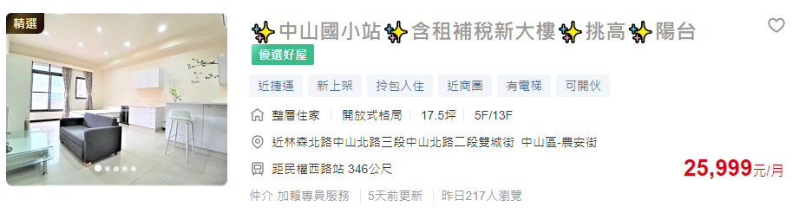
資料訊息

Slide 7
Show json file

Slide 8
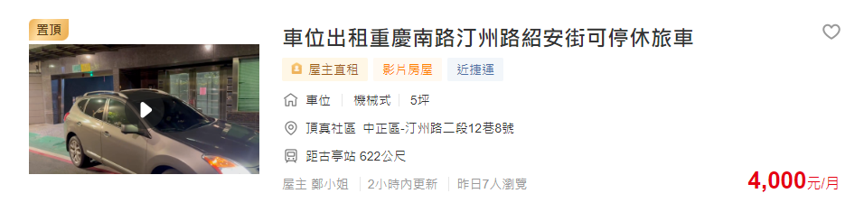
資料丟棄

Slide 9
Excel fails
標題中有很多符號沒有對應的utf-8 編碼, 存入 excel 只會變成亂碼

Slide 10
Data duplicated
資料在爬取的過程中, 網頁可能會重複呈現相同資料在不同頁面, 所以才需要加入 “hid” 用於辨識不同資料
(這樣資料非常少, 但仍然需要排除)

Slide 11
Topic 2

Slide 12






擷取圖片

Slide 13
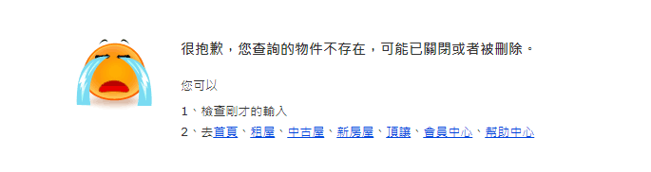
資料丟棄

Slide 14
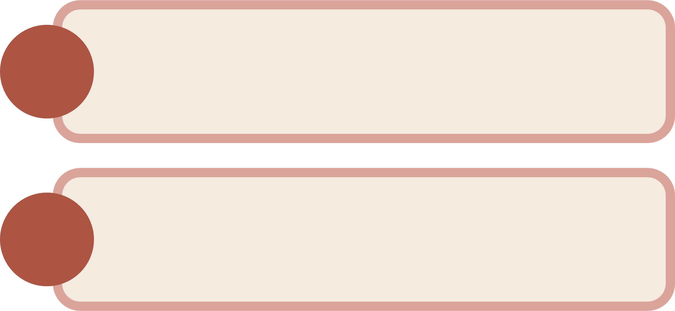
資料儲存
1.
依照 ‘hid’ 對檔案進行命名, 儲存對應資料的照片(檔案裡面只有照片)
2.
圖片爬取完成建立一個 json file 來儲存每筆資料的資訊及其圖片對應的檔案

Slide 15
Show how to work

Slide 16
(無法一次爬取的原因)
請求過快
滑動過快
網路卡頓
網頁卡住
Exception 處理
網頁模板不固定

Slide 17
允許分段爬取圖片, 不必一次完成, 但後續需要再建立 json file 連結資料與各個獨立檔案的關係

Slide 18
Topic 3

Slide 19



資料比對

Slide 20







